Slide 1
МЕТОДИЧЕСКАЯ РАЗРАБОТКА СЕРИИ ВНЕУРОЧНЫХ ЗАНЯТИЙ ПО ИСТОРИИ ЯКУТИИ В 9 КЛАССЕ ПО ТЕМЕ «ЯКУТСКАЯ ИНТЕЛЛИГЕНЦИЯ»
Выполнили:
Туласынова Христина Ефимовна,
Федорова Варвара Тимофеевна –
учителя начальных классов

Slide 2
Аннотация
Методическая разработка для внеурочной деятельности по истории Якутии в 9 классе по теме «Якутская интеллигенция». Данная работа представляет собой разработку серии внеурочных занятий, направленных на развитие и формирование у учащихся интереса к истории родного края, воспитание чувства патриотизма и развитие познавательного интереса. Занятия предназначены для учащихся 9 классов. Материалы данной разработки могут быть использованы преподавателями 9 классов любого образовательного учреждения, руководителями исторических кружков.

Slide 3
Содержание
Введение
Основная часть
-Характеристика темы «Якутская интеллигенция»
-Рекомендации по организации и методика изучения темы
-Планирование изучения темы
-План урока
Заключение

Slide 4
Введение
В соответствии с неизмеримо возросшим интересом к прошлому Якутии появилась необходимость в наиболее полном изучении истории нашего края, а так же привлечение к изучению истории Якутии будущего поколения.
В истории Якутии было немало великих людей, оставивших глубокий след в культуре, науке, общественной жизни всего края. Но многие имена начинают не заслуженно забываться. В связи с этим, возникает необходимость сформировать у молодежи живой интерес к истории родного края, воспитать чувство патриотизма, уважения и гордости за свой народ, свою республику. С развитием общества, технологий, учащиеся получают возможность по- новому оценить события прошлых веков. Именно поэтому, возникает надобность существования отдельных внеурочных занятий, которые смогут способствовать появлению интереса к истории родного края, новому восприятию прошлого. При помощи современных оборудований, подача информации становится более упрощенной, вместе с тем интересной для учащихся.
Данная серия внеурочных занятий предназначена для учащихся 9 классов, так как именно в этом учебном году по программе учащиеся проходят XIX-начало XX века Отечественной Истории. А так же в этот период жизни у молодежи возрастает интерес к прошлому своего народа, желание изучить и знать судьбу, подвиги своих предков. История Якутии является неотъемлемой частью Истории России. А тема «Якутская интеллигенция» занимает особое место в истории. XIX-XX вв. являются ключевым, переполненным событий временем в истории Якутии, эпохой жизни самых влиятельных людей, значительно повлиявших на формирование культуры, искусства, литературы, общественной жизни.
За почти четыре столетия совместного проживания судьбы народов Якутии тесно переплетались между собой. Россия, её богатая история, её лучшие умы значительно повлияли на историю Якутии, как и Якутия, сыграла свою немаловажную роль в истории России. Все исторические потрясения, которые случались с Россией, отражались на якутской земле, на судьбе каждого жителя Якутии. В тяжелые годы войны, революций, якутяне не уронили чести и достоинства своего народа, дали стране немало героев войны и труда, просветителей и общественных деятелей. Поэтому, изучая историю своей малой родины, учащиеся должны провести параллели между историей России и Якутии, оценить не малый вклад своих предков, гордиться прошлыми деяниями якутов.

Slide 5
Основная часть
Характеристика темы «Якутская интеллигенция»
Актуальность:
В соответствии с неизмеримо возросшим интересом к прошлому Якутии появилась необходимость в наиболее полном изучении истории нашего края, а так же привлечение к изучению истории Якутии будущего поколения.
Цель внеурочных занятий
Сформировать интерес к истории родного края
Обеспечить учащихся знаниями об истории якутской интеллигенции и жизни, деятельности её представителей

Slide 6
А) образовательные:
знать историю своего родного края
научиться проводить параллели между событиями истории России и Якутии
знать имена великих людей, повлиявших на развитие всей республики, история жизни представителей якутской интеллигенции как живой пример для будущего поколения

Slide 7
Б) развивающие:
развитие познавательного интереса, способностей, умений и навыков
сформирование умения отбора фактов, постановка к ним вопросов, оценка фактов
улучшение умения закреплять знания, планирование, сравнение и обобщение
содействовать появлению вовлеченности к дискуссии

Slide 8
В) воспитательные:
развитие чувства патриотизма
формирование мировоззренческой позиции
воспитание творческого отношения к учебной деятельности
воспитание нравственных качеств учащихся, стоящих на пороге взросления
содействовать появлению активной жизненной позиции с учетом этических норм при оценке прошлого

Slide 9
Рекомендации по организации и методика изучения темы
Активный тип уроков:
Урок усвоения новых материалов
Урок совершенствования знаний, умений и навыков
Лекция
Семинар
Беседа
Самостоятельная работа
Урок-игра
Урок-экскурсия

Slide 10
Необходимые оборудования к урокам:
картины
фрагменты текста на интерактивной доске
информация по ведению урока
кабинет, оформленный к уроку
компьютерное обеспечение, аудио- и видеоматериалы.

Slide 11
Программа внеурочных занятий
Внеурочные занятия по истории Якутии
По разделу «Якутская интеллигенция»
Первое занятие
Второе занятие
34 часа
9 занятий
Лекция, с презентацией
Самостоятельная работа
Семинар
Беседа

Slide 12
Календарно-тематическое планирование раздела «Якутская интеллигенция» в программе внеурочных занятий по истории Якутии
№ | Тема урока |  | Дата | Элементы содержания | Требования к уровню подготовки учащихся | Задание на дом
1 | Основоположник якутской литературы, поэт, ученый, просветитель Кулаковский А.Е | 1 | 04.03.16 | Ознакомить учащихся с жизнью, творчеством и общественной деятельностью А.Е.Кулаковского, в виде лекции с презентационным материалом | Составление краткого конспекта в рабочей тетради, умение грамотно задавать вопросы, комментировать и высказывать свое мнение по теме урока | Подготовиться к семинару. Задание: выбрать любое произведение А.Е.Кулаковского, написать краткое эссе о своем впечатлении
2 | Семинар. «Мое любимое произведение из творчества А.Е.Кулаковского» |  | 11.03.16 | Оценить качество выполнения самостоятельной работы учащихся, уровень подачи своего мнения и умение отвечать на вопросы во время семинара и дать соответствующую оценку. | Качественное выполнение задания. Умение выступать перед публикой, отвечать на вопросы и излагать свое мнение

Slide 13
3 | Первый общественно-политический деятель Якутии В.В.Никифоров-Кюлюмнюр | 1 | 18.03.16 | Ознакомить учащихся с жизнью и общественной деятельностью В.В. Никифорова, в виде лекции с презентационным материалом | Составление краткого конспекта в рабочей тетради, умение грамотно задавать вопросы, комментировать и высказывать свое мнение по теме урока | Подготовить устное выступление о том, чему учит желание и стремление В.В.Никифорова быть образованным, вдохновили ли вас его труды, борьба за права человека и общественная деятельность
4 | Урок-беседа. Жизнь В.В.Никифирова как яркий пример самоотверженности во благо Якутии | 1 | 25.03.16 | Оценить качество выполнения самостоятельной работы учащихся, уровень подачи своего мнения и умение отвечать на вопросы во время беседы и дать соответствующую оценку. | Качественное выполнение задания. Умение общаться с группой на общую тему, отвечать на вопросы и излагать свое мнение
5 | Создатель якутского алфавита, лингвист и педагог С.А. Новгородов | 1 | 01.04.16 | Ознакомить учащихся с жизнью С.А. Новгородова, в виде лекции с презентационным материалом | Составление краткого конспекта в рабочей тетради, умение грамотно задавать вопросы, комментировать и высказывать свое мнение по теме урока | Подготовиться к уроку-игре. Самостоятельно ознакомиться с алфавитом С.А.Новгородова.

Slide 14
6 | Урок-игра. «Алфавит Новгородова, латинский алфавит и современный якутский алфавит. Найди отличия» | 1 | 08.04.16 | Предоставить вниманию учащихся на интерактивной доске современный якутский алфавит, латинский и алфавит Новгородова. Выслушать мнение учащихся об изменениях, возникновении и особенности якутского алфавита. Проверка кругозора и логики учащихся. | Сосредоточивание, работа логики и работа кругозора. Внимательность, умение высказывать свое мнение и умение слушать других.
7 | Первый якутский лекарь и просветитель П.Н. Сокольников | 1 | 15.04.16 | Ознакомить учащихся с жизнью, общественной деятельностью П.Н.Сокольникова, в виде лекции с презентационным материалом | Составление краткого конспекта в рабочей тетради, умение грамотно задавать вопросы, комментировать и высказывать свое мнение по теме урока | Подготовиться к беседе о жизни П.Н.Сокольникова. Написать эссе о своем впечатлении из любой части жизни Сокольникова: о вкладе в медицину, общественную жизнь, самоотверженность во благо народа и дружбу с Л.Н.Толстым.
8 | Урок-беседа в форме круглого стола о жизни первого якутского врача и выдающегося общественного деятеля П.Н. Сокольникова | 1 | 22.04.16 | В начале урока удобно рассадить учащихся. Беседа проходит в форме «круглого стола». Оценить способность учащихся рассказывать информацию по теме, умение отвечать на вопросы и задавать их. Обратить внимание на заинтересованность и концентрированность каждого ученика во время беседы. Поставить соответствующую оценку. | Подготовленность к уроку, учащиеся должны быть готовы задавать вопросы друг другу, делиться информацией, обсуждать и анализировать информацию по теме. Умение рассказывать, слушать, задавать вопрос и находить ответ

Slide 15
9 | Обобщающий, заключительный урок раздела «Якутская интеллигенция» | 1 | 29.04.16 | Обобщить в виде диалога с учащимися материалы пройденного раздела. Выслушать мнения учащихся о роли зарождающейся национальной интеллигенции в общественно-политической жизни Якутии. Сделать общий вывод. | Активное участие в ходе урока. Умение высказывать свое мнение, обобщать, анализировать информацию пройденного раздела, отвечать на вопросы и усвоение всей информации.

Slide 16
План урока №7 (Пример проведения урока-лекции)
Тема: «Первый якутский лекарь и просветитель П.Н.Сокольников»
Цель урока: обеспечить в ходе урока закрепление нового материала с помощью визуального ряда на интерактивной доске и письменной работы.
А) обучающая: знакомство учащихся с историей жизни первого якутского лекаря, просветителя и общественного деятеля П.Н.Сокольникова, усвоение новой информации.
Б) развивающая: развитие познавательного интереса, оценка и отбор фактов из жизни Сокольникова, постановка к ним вопросов. Развитие интереса учащихся к истории родного края, вовлеченность в дискуссию
В) воспитательная: формирование мировоззренческой позиции учащихся с гуманистической точки зрения на события связанные с политическими ссыльными; содействие воспитанию нравственных качеств учащихся на примере общественного деятеля, человека посвятившему себя народу П.Н. Сокольникова; активная жизненная позиция с учетом этических норм при оценке событий прошлого.

Slide 17
Тип урока: урок усвоения нового материала
Вид урока: лекция
Оборудование: картины, фрагменты текста на интерактивной доске, информация по ведению урока, кабинет оформленный к уроку, компьютерное обеспечение, фото и видеоматериалы.
Структура урока:
- организационный этап
- этап подготовки обучающихся к активному, сознательному усвоению знаний
- этап изучения новой темы
- этап закрепления новых знаний
- этап информации обучающихся о домашнем задании и инструктаж по его выполнению

Slide 18
Ход урока:
Организационный этап.
Учитель: Здравствуйте! Сегодня мы с вами продолжаем изучение темы «Якутская интеллигенция». На прошлых занятиях мы с вами ознакомились с жизнью создателя якутского алфавита, лингвиста, педагога и общественного деятеля Семена Андреевича Новгородова. Сегодня, мы приступаем к изучению биографии первого якутского врача, крупного общественного деятеля Прокопия Нестеровича Сокольникова.
На интерактивной доске подготовлен слайд, слайд первый предоставлен вниманию учащихся.

Slide 19
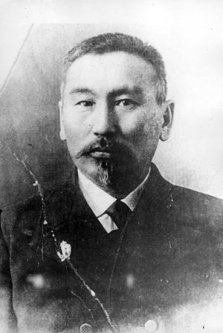
Слайд 1. Сокольников П.Н.

Slide 20
Этап подготовки обучающихся к активному, сознательному усвоению знаний.
Учитель: Кому-нибудь из вас знакомо имя Прокопий Нестерович Сокольников?
Ученики: Отвечают на поставленный вопрос.
Учитель: В 1805 году, 31 июля император Александр I издал указ якутскому уезду о необходимости назначения и появления якутских врачей и медицинского штата. После этого указа в Якутии появились первые медицинские учреждения, штаты, под руководством одного главного врача и четырех лекарей.

Slide 21
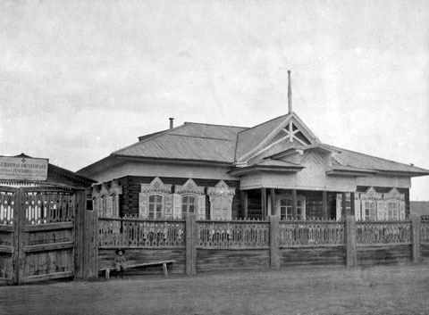
Слайд 2. Амбулатория красного Креста в Якутске

Slide 22
После этих событий в разных точках Якутии начинают появляться официальные медицинские учреждения. В нашем же Таттинском улусе первый медицинский пункт был открыт в 1886 году политическим ссыльным Яном Рябицким. Спустя 11 лет в 1897 году, количество врачебных участков составляло 10, в том числе и четвертый Ботурусский врачебный участок, где с 1898 года начинает свою работу первый высокообразованный якутский врач, выпускник медицинского факультета Московского университета Прокопий Нестерович Сокольников.
Жизнь Прокопия Нестеровича Сокольникова – это яркий пример самоотверженности во благо народа. Его стремление быть образованным, желание помогать жителям своего народа не может остаться не замеченным и вызывает чувство глубоко уважения. Прокопий Нестерович был не только высокообразованным и многосторонним медиком, но и занимался общественной деятельностью. И так, достаем тетради и смотрим на экран, записываем основные даты и можете задавать вопросы по интересующим вас фактам из жизни Прокопия Нестеровича Сокольникова.

Slide 23
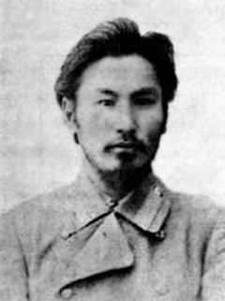
Этап изучения новой темы.
Слайд 3. П.Н.Сокольников в юности.

Slide 24
работает его друг по прогимназии Василий Васильевич Никифоров. Туда же приезжают братья Петр и Михаил Афанасьевы — тоже бывшие одноклассники Прокопия. На выставке Сибирским отделом заведует всемирно известный ученый, географ, путешественник П.П. Семенов-Тянь-Шаньский. Друзья добиваются через него приглашения П.Н.Сокольникова из Томска в Нижний Новгород в качестве экскурсовода. Молодые якуты понравились Петру Петровичу и он ходатайствует перед Министерством просвещения о переводе П.Н.Сокольникова из Томского университета в Московский. Так Прокопий становится студентом знаменитого учебного заведения. Там он посещает лекции таких выдающихся ученых того времени как первого педиатра России Н.Ф.Филатова, знаменитого хирурга Н.В.Склифосовского, профессора А.А.Остроумова, физиолога И.М.Сеченова и.т.д. Здесь он учится работать с помощью хирургических инструментов, осваивает навыки хирургии, акушерства, лора, окулиста. Освоил он занятия настолько хорошо, что далее мог самостоятельно проводить операцию по глазу человека, удалению аппендикса, рук, ног, а так же оказывать помощь женщинам как акушер.
Учитель: Первый врач из народа саха Прокопий Нестерович Сокольников родился 1 июля 1865 года в Секкячинском роде 3-го Жехсогонского наслега Ботурусского улуса (ныне с.Черкех Таттинского улуса). Его отец Нестор Яковлевич и дед Яков, тоже было очень интеллигентными и в те времена достаточно образованными людьми, но являлись простыми крестьянами. Свое начальное образование Прокопий Нестерович получил в Чурапчинском начальном народном училище.
По окончании Чурапчинского двухклассного училища в 1881 году Прокопий приехал с отцом в Якутск и поступил в шестиклассную мужскую прогимназию. После конфликта с учителем Татариным отчисленный из последнего класса, он продолжает учебу в Якутской духовной семинарии.
В 26 лет Прокопий едет в Томск и, окончив губернскую гимназию, поступает на медицинский факультет Томского университета (В этот город он добирался два года, видимо, зарабатывая по пути на пропитание и проезд). В 1896 году в Нижнем Новгороде открывается Всероссийская промышленно-художественная выставка, где уполномоченным от Якутской области работает его друг по прогимназии Василий Васильевич Никифоров. Туда же приезжают братья Петр и Михаил Афанасьевы — тоже бывшие одноклассники Прокопия. На выставке Сибирским отделом заведует всемирно известный ученый, географ, путешественник П.П. Семенов-Тянь-Шаньский. Друзья добиваются через него приглашения П.Н.Сокольникова из Томска в Нижний Новгород в качестве экскурсовода. Молодые якуты понравились Петру Петровичу и он ходатайствует перед Министерством просвещения о переводе П.Н.Сокольникова из Томского университета в Московский. Так Прокопий становится студентом знаменитого учебного заведения. Там он посещает лекции таких выдающихся ученых того времени как первого педиатра России Н.Ф.Филатова, знаменитого хирурга Н.В.Склифосовского, профессора А.А.Остроумова, физиолога И.М.Сеченова и.т.д. Здесь он учится работать с помощью хирургических инструментов, осваивает навыки хирургии, акушерства, лора, окулиста. Освоил он занятия настолько хорошо, что далее мог самостоятельно проводить операцию по глазу человека, удалению аппендикса, рук, ног, а так же оказывать помощь женщинам как акушер.

Slide 25
Осенью 1898 года Прокопий успешно сдает государственные экзамены и получает диплом врача. Один из политссыльных, отбывавших ссылку в Якутии, знакомит Прокопия Нестеровича с гениальным русским писателем Львом Николаевичем Толстым. Личная встреча П.Н.Сокольникова с автором «Войны и мира» состоялась в Москве, в квартире писателя в Хамовническом переулке. Прокопий Нестерович сдавал последние экзамены и собирался на родину, когда к нему обратился по поручению Толстого один бывший политссыльный. Лев Николаевич, как гуманист, был озабочен судьбой духоборов, сосланных правительством за отказ от несения военной службы в царской армии сначала на Кавказ, затем в Якутскую область. Толстой принял Сокольникова в своем доме в Москве и обратился к нему с просьбой сопровождать жен и детей духоборов. Ведь Сокольников, как уроженец Якутии и врач, мог быть весьма полезен им в дальней дороге. Молодой доктор с радостью согласился. Прокопий Нестерович блестяще выполнил поручение великого писателя. Он оказывал женам и детям духоборов медицинскую помощь, собирал пожертвования от населения. Он был в дороге два с лишним месяца, организуя все для сопровождаемых им жен и детей духоборов, перенося с ними все невзгоды и тяготы трудного пути, пока те не доехали до Усть-Майского улуса.

Slide 26
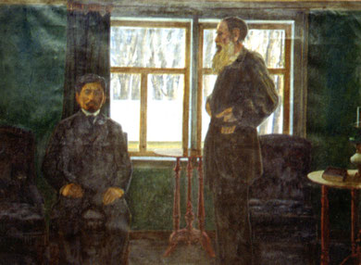
Слайд 4. П. Сокольников с Л. Толстым. Худ.Э.И. Васильев

Slide 27
В 1899 году в семи номерах иркутской газеты «Восточное обозрение» были опубликованы путевые заметки П.Н.Сокольникова «Жены и дети духоборов». Редактировал это издание бывший политссыльный, знакомый Прокопия Нестеровича по Нижегородской выставке Иван Иванович Попов. В 1902 году Сокольников приехал к Толстому в Ясную Поляну. На прощание писатель в знак благодарности подарил ему свою фотографию с собственноручной надписью: «Дорогому Прокопию Нестеровичу Сокольникову на добрую память от Льва Толстого».
Талантливый художник-самоучка Иннокентий Сивцев (Мытыйыкы) написал углем на бересте портрет Льва Николаевича Толстого и в 1912 г. отправил с Сокольниковым в Москву. Газета «Голос Москвы» 18 декабря 1912 г. высоко оценила эту работу
По возвращении с учебы на родину 16 декабря 1898 года. Сокольников назначается лекарем в Чурапчу, где он целиком отдается работе. Ему приходилось не только лечить людей на больничных койках, но и выезжать по вызову верхом на лошади, так как он работал на обширной территории, охватывавший Ботурусский, Таттинский, Амгинский, Мегинский улусы. Положение участкового врача обязывало быть специалистом широкого профиля.
Во время поездки в Москву в 1902 году Прокопий Нестерович женился на Лидии Михайловне Никифоровой. Она окончила Тихомировские курсы в Москве и была учительницей. Лидия последовала за мужем в далекую Якутию и, помогая ему, проводила там санитарно-просветительскую работу. Она стала матерью четырех детей. Но личная жизнь Сокольникова была трагичной. В 1910 году умерла жена. Затем, летом того же года, упала с высоты и умерла шестилетняя дочь Валентина.

Slide 28
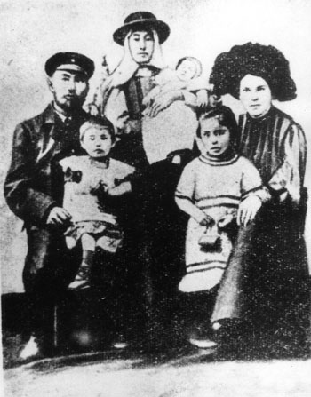
Слайд 5. Семья Сокольникова.

Slide 29
Еще будучи студентом, Сокольников проявлял большой интерес к общественной жизни, постоянно выступал со статьями в «Восточном обозрении» — журнале, издавшемся в Иркутске. Он организовал медицинское обслуживание в Якутии, построил типовую больницу, занимался общественными вопросами, был либерально настроенным человеком, благосклонно относился ко всем. Написал несколько значимых для науки статей, в области медицины, лекарств, лечения, а так же необходимости высшего образования для представителей якутского народа. Сыграл значительную роль в организации и работе I съезда якутских врачей и фельдшеров, в проведении I съезда инородцев якутской области. Помогал политическим ссыльным, пропагандировал русскую культуру, литературу, содействовал и оказал помощь Э.К.Пекарскому в создании и написании якутского словаря, работая над «Словарем якутского языка», Э. К. Пекарский использовал якутские термины по медицине и анатомии, собранные Сокольниковым. За свои медицинские труды указом императора от 1 января 1903 года П. Н. Сокольников был награжден орденом Святого Станислава III степени, от 6 декабря 1907 года — орденом Святой Анны III степени. В 1913 году Сокольников возглавил якутскую делегацию на юбилейных торжествах, посвященных 300-летию дома Романовых, в составе которой были известные общественные деятели В. В. Никифоров и Д. И. Слепцов. Там он поделился с министерством и инстанциями о проблемах якутского народа, предоставил около 20 просьб и ходатайств. Проявлял активную гражданскую позицию в разных направлениях общественной жизни, поднимал важные для якутского народа проблемы и искал пути решения.
П.Н.Сокольников добросовестно трудился на ниве медицины и заведовал IV-м врачебным участком в течение 18 лет, жил в с. Чурапча. Скончался он от неизлечимой болезни 10 декабря 1917 г. в возрасте 52 лет.

Slide 30
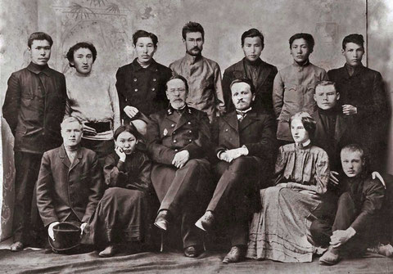
Слайд 6. Якутская фельдшерская школа 1906-1907 гг.

Slide 31
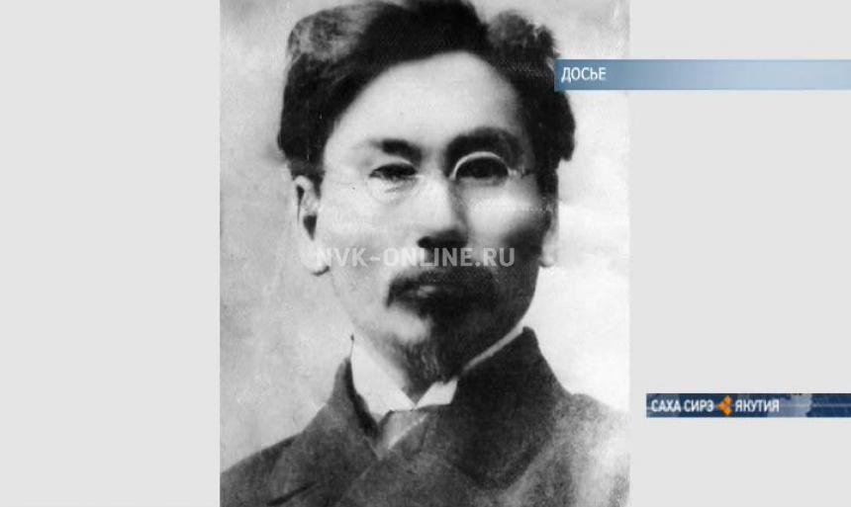
Видеоматериал к уроку.. Видеорепортаж о жизни и общественной деятельности П.Н. Сокольникова, посвященное
150-летию со дня рождения первого высокообразованного врача и крупного общественного деятеля.

Slide 32
Этап закрепления новых знаний.
Учитель: У вас есть вопросы по теме? Или кто-нибудь желает высказать свое мнение о жизни Прокопия Нестеровича Сокольникова?
Вопрос переходит в беседу, в ходе которой учитель и учащиеся обсуждают пройденный материал. Учащиеся задают вопросы или высказывают свое мнение по пройденной теме.

Slide 33
Этап информации обучающихся о домашнем задании и инструктаж по его выполнению.
Учитель: в следующем нашем занятии мы будем беседовать о жизни П.Н.Сокольникова в форме круглого стола. Вы должны подготовить краткое эссе о том, какое именно событие из жизни Сокольникова произвело на вас наибольшее впечатление и почему. Возможно, вас заинтересовало детство, семья Сокольникова, студенческая жизнь, близкие друзья, дружба с Л.Н.Толстым, его вклад в медицину, его научные статьи, приветствуется любая выбранная вами часть жизни П.Н.Сокольникова. Вы можете обратиться к любому источнику информации: книжная литература, интернет.
У кого-нибудь есть вопросы?
Ученики: задают вопросы, если они есть.
Учитель: на этом наше сегодняшнее занятие завершается. До следующей встречи.
Ученики: До следующей встречи.

Slide 34
Заключение
Тема «Якутская интеллигенция» актуальна и интересна. Безусловно, жизнь, общественная деятельность, научные исследования и творчество во времена зарождения якутской интеллигенции, приковывают внимание и вызывают массу вопросов, ведь «прошлое требует оценки».
Сейчас, в эпоху развития общества и технологий возможности подачи информации становятся многогранными, разнообразными, простыми, но максимально точными, тем самым легкими к восприятию новой информации учащимися. Современный урок, современные методы преподавания приветствуют творческий подход преподавателя, оригинальность подачи информации, заданий для самостоятельной работы. Но чем больше возможностей, тем труднее становится их грамотно использовать.
Внеурочные занятия по истории Якутии на тему «Якутская интеллигенция» - это 9 занятий, в виде лекции с визуальным рядом, беседы, семинара, урока-игры, урока-беседы в форме круглого стола, семинара. Каждое занятие способствует углублению знаний учащихся о событиях истории, развитию ораторских способностей, улучшению навыков учащихся выражать свою мысль, защищать свои позиции, отвечать на вопросы, участвовать в дискуссии и оперировать фактами. Вместе с тем, данные внеурочные занятия ориентируются на улучшение нравственных качеств, формирование нравственной и гражданской позиции, логики, познавательного интереса, сосредоточенности, самостоятельности и способности работать в группе.
Каждая тема данной серии уроков достаточно объемна и многопланова, есть риск не уложиться во время урока, поэтому необходим строгий контроль за временем в ходе обсуждения, игры, выступления учащихся и постоянное динамичное управление дискуссией. Также некоторые темы достаточно эмоциональны, напряженны, есть опасность перенасыщения темы и всплеск эмоций у учащихся, необходимо держать дискуссию в определенных рамках.
Данная работа может служить решением проблем, которые мы ставили приступая к составлению методической разработки. Методика преподавания каждого занятия соответствует поставленным целям и реализует их.

